Slide 1
Previsão de Fogo Posto em Portugal 2014-2015
Data Mining I - Trabalho Prático
01 de janeiro de 2023
Trabalho Realizado por:
Joana Pereira (201805191)
Pedro Azevedo (201905966)
Pedro Santos(201904529)
Docente:
Rita Ribeiro

Slide 2
Índice
Definição do problema
Data Understanding
Data Preparation
Melhorar o conjunto de dados
Avaliar features
Predictive Modelling
Conclusão

Slide 3
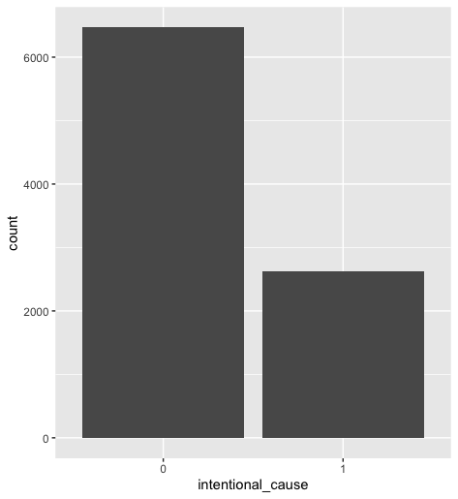
Data understanding
Caracteríticas:
Id, region, district, municipality, parish, lat, lon, origin, alert_date, alert_hour, extinction_date, extinction_hour, firstInterv_date, firstInterv_hour, alert_source, village_área, vegetation_área, farming_área, village_veget_área, total_area
Output
intentional_cause.
0: 72%
1: 28%

Slide 4
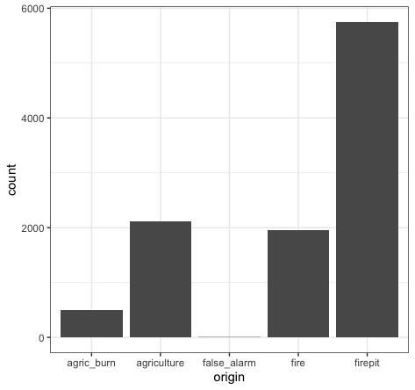
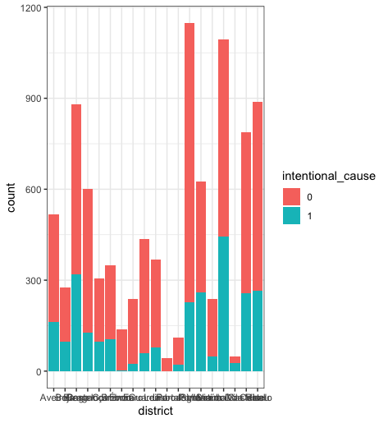
DATA UNDERSTANDING
Pode, ainda, concluir que a grande parte dos fogos são iniciados por fogueira.
Viana do Castelo apresenta a maior taxa de fogo posto.

Slide 5
Data PREPARATION
Apagar colunas que não tem valores como alert_source e uma coluna que é muito especifica e que não traria valor.
fire_Train_Data <- fire_Train_Data %>% select(-c(alert_source, parish))
Descobrir onde existem valores nulos:
apply(X = is.na(fire_Train_Data), MARGIN = 2, FUN = sum)
Coluna region tem poucos e por isso foram preenchidos:
fire_Train_Data <- fire_Train_Data %>% mutate(region = ifelse(is.na(region), "Ribatejo e Oeste", region))

Slide 6
Data Preparation
Por fim, apagar linhas com algum valor nulo.
y = c("extinction_hour", "firstInterv_date", "firstInterv_hour")
vars <- "y"
fire_Train_Data <- drop_na(fire_Train_Data, any_of(y))
No caso de teste, os valores foram preenchidos:
fire_Test_Data <- fire_Test_Data %>% fill(extinction_date)
fire_Test_Data <- fire_Test_Data %>% fill(extinction_hour)
fire_Test_Data <- fire_Test_Data %>% fill(firstInterv_date)
fire_Test_Data <- fire_Test_Data %>% fill(firstInterv_hour)

Slide 7
Melhorar o conjunto de dados
Usando uma biblioteca externa obteve-se mais características, usando a lat, lon e date do conjunto original de dados adicionou-se mais características, tanto ao conjunto de treino como de teste.
install_github("bczernecki/climate", force = TRUE)
Assim, o conjunto final de dados ficou com as colunas:
District, municipality, origin, alert_date, alert_hour, extinction_date, extinction_hour, firstInterv_date, firstInterv_hour, village_area, vegetation_area farming_area, village_veget_area, total_area, TemperatureCAvg , TemperatureCMax, TemperatureCMin, HrAvg, WindkmhInt, fire_duration e intentional_cause
Também houve tratamento de dados.

Slide 8
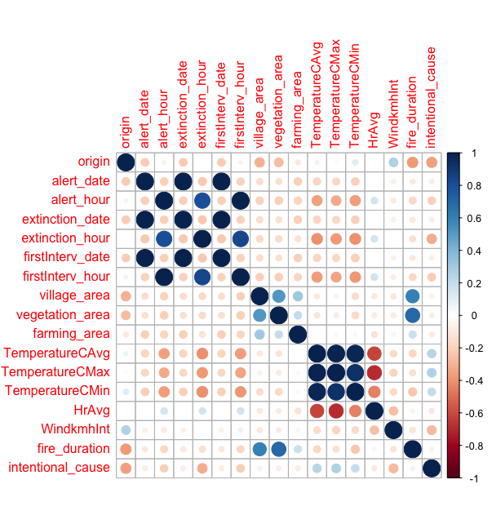
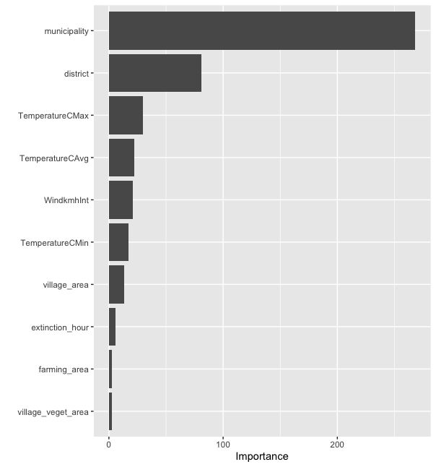
Avaliar Features
Foi possível observar as correlações entre as features.
As caraterísticas com mais importância.

Slide 9
Predictive Modelling
Modelos testados:
Multiple Linear Regression
Ridge Regression
Lasso Regression
Cart Trees
KNN

Slide 10
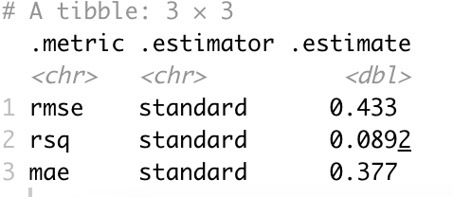
Predictive Modelling (LASSO REGRESSION)
Usando as colunas que foram avaliadas como mais importantes:
model_glm_lasso <- linear_reg(engine="glmnet",penalty = 10^-2,mixture=1)
glm_lasso_fit <- model_glm_lasso %>%
fit(intentional_cause ~ district + TemperatureCMax + WindkmhInt + TemperatureCAvg + TemperatureCMin + village_area + extinction_hour + farming_area + village_veget_area, data = fire_train)
glm_lasso_preds <-
fire_test %>% dplyr::select(intentional_cause) %>% bind_cols(predict(glm_ridge_fit,fire_test))
glm_lasso_preds %>% metrics(truth=intentional_cause,estimate=.pred)
Avaliar Root Mean Squared Error, R-square e Mean absolute Error.
Notes:
O erro de previsão RMSE (Root Mean Squared Error), este representa a diferença média entre os valores conhecidos observados nos dados de teste e os valores de resultados previstos pelo modelo.
Quanto *menor* o valor, melhor o modelo.
O R-square (R2), que representa a correlação entre os valores observados e os valores previstos.
Quanto *maior* o valor, melhor o modelo.
Erro absoluto médio (MAE) é o erro absoluto médio entre os valores reais e previstos.
Quanto *menor* o valor, mais preciso é o modelo.

Slide 11
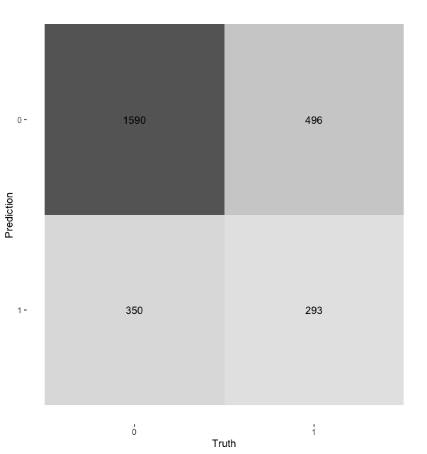
Predictive Modelling
K Nearest-Neighbor Model
- usou-se recipe() como pré-processamento e sem recipe(), ambos com a mesma matriz de confusão, e, 69% de acurácia.
model_knn<-nearest_neighbor(mode="classification")
knn_fit <- model_knn %>%
fit(intentional_cause ~ district + TemperatureCMax + WindkmhInt + TemperatureCAvg + TemperatureCMin + village_area + extinction_hour + farming_area + village_veget_area, data = f_train, na.action = na.exclude

Slide 12
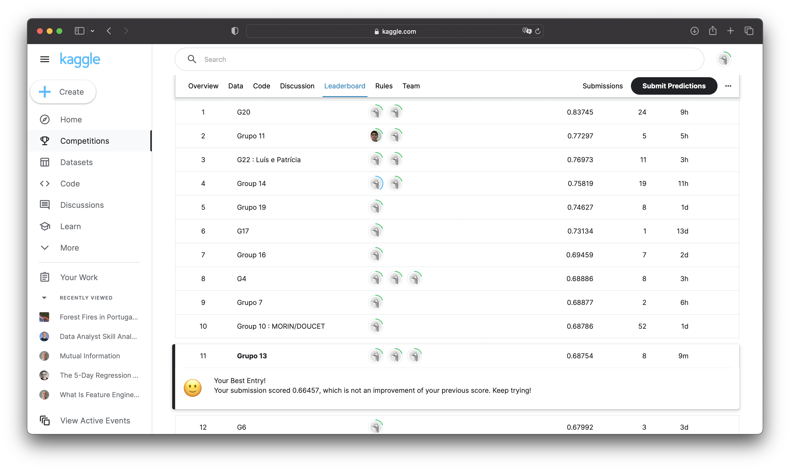
Predictive Modelling
path <- paste( getwd(), "/Rdata/Test_Data_noNa.rds",sep = "")
fire_Test_Data <- readRDS(path)
prevLG <- predict(glm_lasso_fit, fire_Test_Data)
names(prevLG)[length(names(prevLG))]<-"intentional_cause"
prevLG$id <- fire_Test_Data$id
prevLG <- prevLG[c("id", "intentional_cause")]
write.csv(prevLG, "grupo13_DMI_13LG.csv", row.names=FALSE)

Slide 13
Conclusão
Para ter um melhor resultado, seria melhor ter uma outra abordagem aos dados, e, ao seu processamento.
Ainda que com algumas dificuldades, foi possível prever resultados e publica-los.
De salientar, que foi possível aplicar alguns modelos de previsão e, contudo, é de salientar a dificuldade em obter bons modelos de previsão.

